Slide 1

AI 芯片
— AI 芯片基础
AI专用处理器
ZOMI

Slide 2
Talk Overview
AI 计算体系
深度学习计算模式
计算体系与矩阵运算
AI 芯片基础
通用处理器 CPU
从数据看 CPU 计算
通用图形处理器 GPU
AI专用处理器 NPU/TPU
计算体系架构的黄金10年

Slide 3
Talk Overview
AI 计算体系
深度学习计算模式
计算体系与矩阵运算
AI 芯片基础
通用处理器 CPU
从数据看 CPU 计算
通用图形处理器 GPU
AI专用处理器 NPU/TPU
计算体系架构的黄金10年
华为昇腾 NPU
达芬奇架构
昇腾AI处理器
谷歌 TPU
TPU 核心脉动阵列
TPU 系列架构
特斯拉 DOJO
DOJO 架构
国内外其他AI芯片
AI芯片的思考

Slide 4
Talk Overview
AI专用处理器
What is AI Chip - 什么是AI芯片
Task and Development - AI 芯片任务和部署
RoadMap of AI Chip - AI 芯片技术路线
Application scenario - AI芯片应用场景

Slide 5
What is AI Chip 什么是AI芯片

Slide 6
AI 芯片：定义
DSA：特定领域的体系结构，通常被称为加速器，因为与在通用 CPU 上执行整个应用程序相比，它们可以加速某些应用程序。
好处：DSA 可以实现更好的性能，因为它们更贴近应用的实际需求；DSA 例子，包括图形加速单元（即GPU），用于深度学习的神经网络处理器（NPU/TPU），以及软件定义处理器（SDN）。

Slide 7
AI 芯片：定义
DSA：特定领域的体系结构，通常被称为加速器，因为与在通用 CPU 上执行整个应用程序相比，它们可以加速某些应用程序。
AI 芯片：AI 加速器或计算卡，专门用于加速 AI 应用中的大量计算任务的模块。AI 芯片是用于运行 AI 算法的专用处理器，与传统芯片（如CPU）的区别在于专用性或通用性的侧重上。

Slide 9
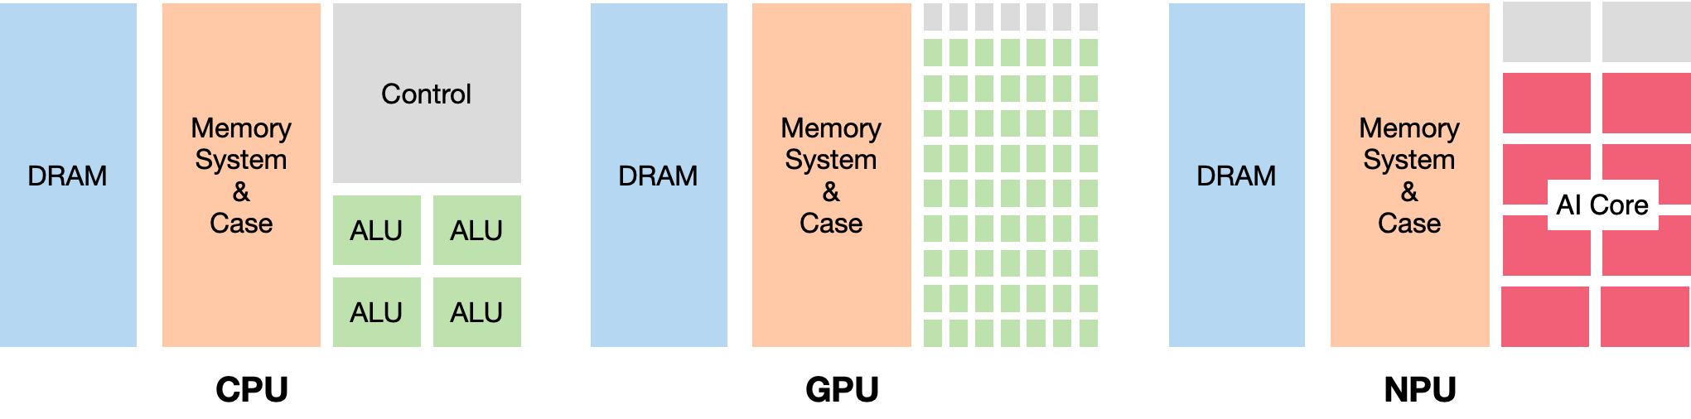
AI Chip vs CPU and GPU
AI 芯片：AI 加速器或计算卡，专门用于加速 AI 应用中的大量计算任务的模块。AI 芯片是用于运行 AI 算法的专用处理器，与传统芯片（如CPU）的区别在于专用性或通用性的侧重上。

Slide 10
Task & Development AI 芯片任务和部署

Slide 11
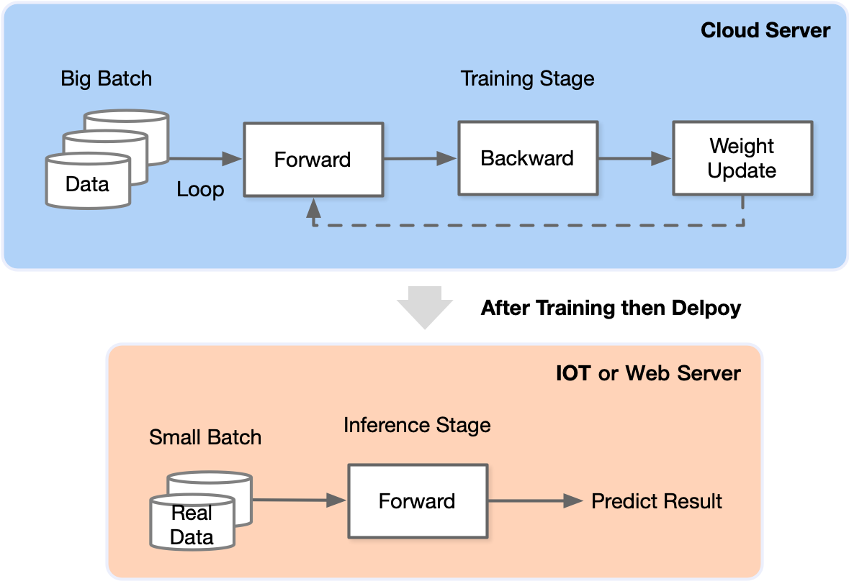
AI 芯片任务：训练 与 推理
训练：合适的模型结构以及损失函数和优化算法，将数据集以 mini-batch 反复进行前向计算并计算损失，反向计算梯度利用优化函数来更新模型，使得损失函数最小。
推理：训练好的模型结构和参数基础上，一次前向传播得到模型输出过程。最终目标是将训练好的模型部署生产环境中。

Slide 12
AI 芯片任务：训练 与 推理
训练：合适的模型结构以及损失函数和优化算法，将数据集以 mini-batch 反复进行前向计算并计算损失，反向计算梯度利用优化函数来更新模型，使得损失函数最小。
推理：训练好的模型结构和参数基础上，一次前向传播得到模型输出过程。最终目标是将训练好的模型部署生产环境中。

Slide 13
训练芯片

Slide 14
推理芯片

Slide 15
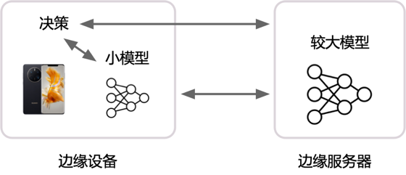
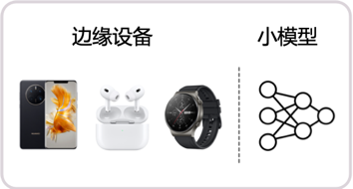
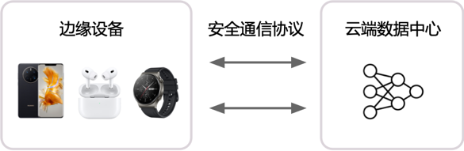
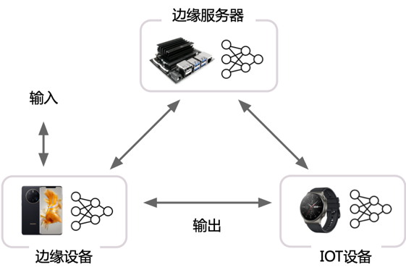
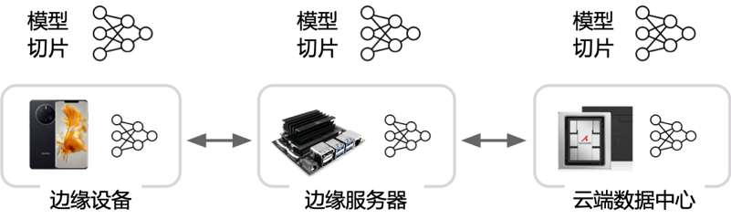
AI 芯片部署方式：云、边、端
1
2
3
4
5

Slide 16
RoadMap AI 芯片技术路线

Slide 17
AI 芯片技术路线
作为加速应用的AI芯片，主要的技术路线有三种：GPU、FPGA、ASIC。
 | GPU | FPGA | ASIC
定制化程度 | 通用 | 半定制化 | 定制化
灵活性 | 好 | 好 | 不好
成本 | 高 | 较高 | 低
编程语言 | CUDA/OpenCL | Verilog/VHDL，OpenCL/HLS | /
功耗 | 高 | 较高 | 较高
优点 | 峰值计算能力强，产品成熟 | 平均性能较高，功耗较低，灵活性强 | 专用性能强，功耗较低
缺点 | 整体算力利用率低，功耗高 | 量产单价高，峰值算力低，上层软件构筑难 | 上层软件构筑难，针对具体应用，泛化性差
应用场景 | 云端训练、云端推理 | 云端推理、终端推理 | 云端训练与推理、终端推理

Slide 18
GPU
图形处理器 GPU（Graphics Processing Unit）：由大量计算核心组成的大规模并行计算架构，专为同时处理多重任务而设计。
GPU 专门处理图像计算，包括图像显示、三维渲染等图像并行计算算法，这些算法与深度学习的算法还是有比较大的区别。GPU 非常适合做并行计算，因此可以用来进行 AI 加速。
GPU 因矩阵计算和并行计算优势，最早在数据中心被用于 AI 计算。由于 GPU 采用并行架构，超过 80% 为运算单元，具备较高性能运算速度。相比较下，CPU 仅有20%为运算单元，更多的是逻辑单元，因此CPU擅长逻辑控制与串行运算，而GPU擅长大规模并行运算。

Slide 19
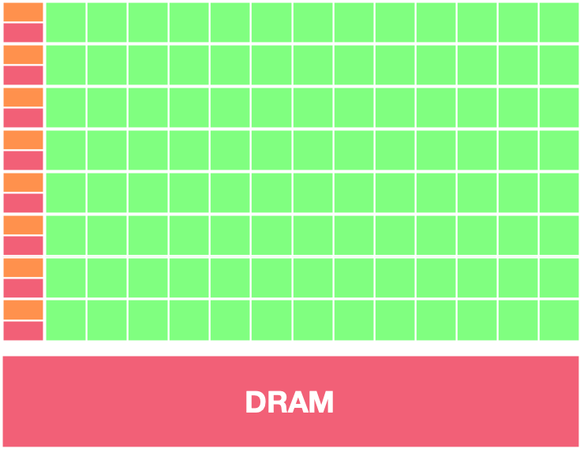
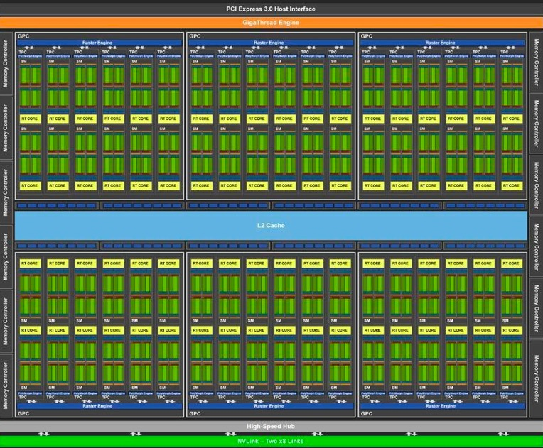
GPU
GPU（Graphics Processing Unit），图形处理器

Slide 20
FPGA
FPGA（Field-Programmable Gate Array），现场可编程门阵列。作为专用集成电路领域中的一种半定制电路出现。FPGA利用门电路直接运算，速度快，而用户可以自由定义这些门电路和存储器之间的布线，改变执行方案，以期得到最佳效果。
FPGA可以采用OpenCL等更高效的编程语言，降低了硬件编程的难度，还可以集成重要的控制功能，整合系统模块，提高了应用的灵活性，与GPU相比，FPGA具备更强的平均计算能力和更低的功耗。
FPGA适用于多指令，单数据流的分析，与GPU相反，因此常用于推理阶段。FPGA是用硬件实现软件算法，因此在实现复杂算法方面有一定的难度，缺点是价格比较高。

Slide 21
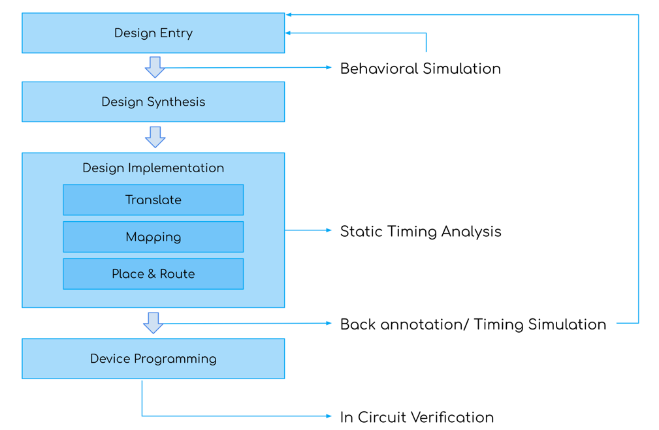
FPGA
FPGA（Field-Programmable Gate Array），即现场可编程门阵列。

Slide 22
ASIC
ASIC（Application Specific Integrated Circuits），即专用集成电路，是一种为专用目的设计，面向特定用户需求的定制芯片，在大规模量产的情况下具备性能更强、体积更小、功耗更低、成本更低、可靠性更髙等优点。
ASIC与GPU和FPGA不同，GPU和FPGA除了是一种技术路线之外，还是实实在在的确定产品，而ASIC就是一种技术路线或者方案，其呈现出的最终形态与功能也是多种多样。

Slide 23
ASIC
ASIC（Application Specific Integrated Circuits），即专用集成电路。

Slide 24
Application scenario AI芯片应用场景

Slide 25
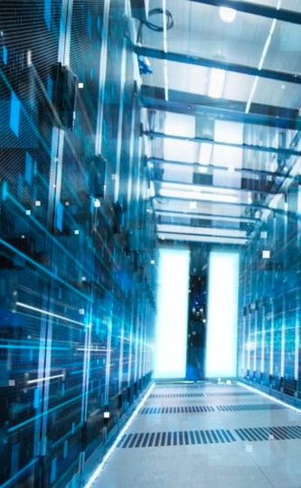
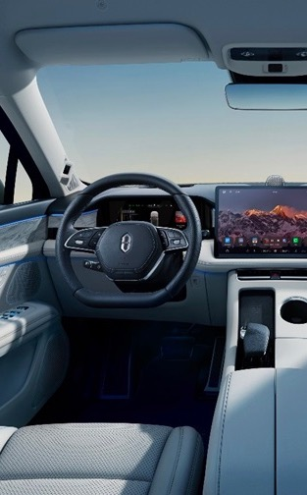
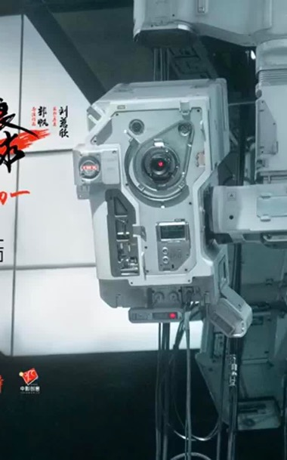
芯片场景
AI 计算中心
自动驾驶
安防应用
IOT AI应用

Slide 26
芯片场景

Slide 27
芯片场景

Slide 28
芯片场景总结
Int8 是嵌入式、自主和数据中心推理应用的默认数值精度。对于大多数AI/ML应用程序，int8 精度够用了。但是优部分加速器仍然使用 fp16/bf16进行训练或者推理。
在数据中心领域，密度变得非常拥挤。在过去的几年里，NVIDIA、Huawei、Google等头部厂商都相续发布了对应AI计算中心的AI训练加速器。在计算中心中，为了突破互联带宽 PCIe v4 300W的功率限制，PCIe v5备受期待。
各大厂商针对训练芯片发布了令人印象深刻的性能数据，而且这些公司还宣布了高度可扩展的互联技术，可以将数千张卡片连接在一起。这对于像 Cerebras、GraphCore、Groq、Tesla Dojo的数据流加速器尤其重要，这些加速器是显式/静态编程，或者是路由到计算硬件上的。互联技术使这些加速器能够适应像 ChatGPT 这样的千亿参数大的模型。

Slide 29
IOT AI应用
从2017年开始，苹果、华为海思、高通、联发科等主要芯片厂商相继发布支持AI加速功能的新一代芯片，AI芯片逐渐向中端产品渗透。AI 应用和 AI 部署也将会呈现更多的结合性态。

Slide 30
IOT AI应用
从2017年开始，苹果、华为海思、高通、联发科等主要芯片厂商相继发布支持AI加速功能的新一代芯片，AI芯片逐渐向中端产品渗透。AI 应用和 AI 部署也将会呈现更多的结合性态。

Slide 31
IOT AI应用

Slide 32
Talk Overview
AI 计算体系
深度学习计算模式
计算体系与矩阵运算
AI 芯片基础
通用处理器 CPU
从数据看 CPU 计算
通用图形处理器 GPU
AI专用处理器 NPU/TPU
计算体系架构的黄金10年
华为昇腾 NPU
达芬奇架构
昇腾AI处理器
谷歌 TPU
TPU 核心脉动阵列
TPU 系列架构
特斯拉 DOJO
DOJO 架构
国内外其他AI芯片
AI芯片的思考

Slide 33
Reference
https://caiwuchu.seu.edu.cn/
https://coqube.com/fpga-design-flow/

Slide 34
Notes:
34

